Slide 1
金利のある世界になった日本で
期待理論は成り立つか
最終報告スライド
経営学部経営学科4年
22F0409 相澤悠翔

Slide 2

1. 純粋期待理論
現在の短期金利の水準と、将来の短期金利の予想値によって長期金利が決まるという金利期間構造についての理論
前提となる条件
  将来の短期金利について投資家に完全な知識がある
  すべての債権に支払い不能のリスクがない
  取引コスト及び税金が存在しない
  裁定取引に対する障害が存在しない
$${\left(1+R_{t}\right)}^{n}=\left(1+r_{t}\right)\left(1+r_{t+1}\right)⋯\left(1+r_{t+n−1}\right)$$
  …(1)
$R_{t}$ …長期債の利回り
$r_{t+j}\left(j=0,1,2,…,n−1\right)$…短期金利
Notes:
右辺と左辺で利回りに差がある場合、裁定取引により利回りが高い方に買いが入る。これを繰り返し最終的には同じ利回りに落ち着く。

Slide 3


１．純粋期待仮説
(1)の両辺に対数とって近似する
$$n\log\left(1+R_{t}\right)=\log\left(1+r_{t}\right)+\log\left(1+r_{t+1}\right)⋯\log\left(1+r_{t+n−1}\right)$$
テイラー展開による近似
$$\log\left(1+x\right)≈x$$
$$nR_{t}≈r_{t}+r_{t+1}+⋯+r_{t+n−1}$$
$$R_{t}≈\frac{1}{n}\sum_{j=0}^{n−1}{r_{t+j}}$$
…(2)
教科書33p 2.4.1 純粋期待仮説
「フォワードレートは、市場参加者の将来金利の予想値を表す」
Notes:
(2)式より金利の上昇が予想される場合、新たに今までよりも高い短期金利の利回りを足して平均することになる。これが繰り返されるので右上がりのイールドカーブになる。 逆も同じ
教科書の説明について、この仮説の前提条件により(1)式が成り立ち、2年ならば二年債と短期債を二回持つ利回りの結果が同じになるので、1年後に購入する債権の利回り(フォワードレート)がそのまま予測値になるということ。
予想値によってフォワードレートが決まり、長期金利の利回りも決まるということ。
今日の長短金利からが逆算された将来のある期間の利回りがフォワードレート、それと市場の予想値と一致する。

Slide 4

2. フィッシャー方程式
アービング・フィッシャーが導き出した名目金利、実質金利、期待インフレ率の関係式
$$i=r+π^{ⅇ}$$
名目金利＝実質金利+予想インフレ率
フィッシャー効果
予想インフレ率の変動が名目金利に直接的に影響を及ぼす
実際に、長期の実質金利が安定しているという実証研究が得られている。
Notes:
名目金利＝実質金利＋予想インフレ率
長期の実質金利が安定しているということは、インフレ率のみによって金利の上昇がみられるケースがあるのでモデルに組み込む。
長期金利のことについてインフレ率を組み込まないと説明できないことがある可能性が実証研究で得られた。

Slide 5
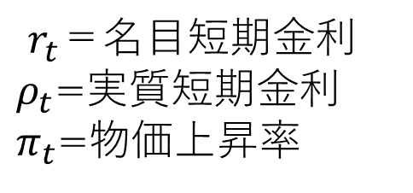

3. 先行研究：分析手法
純粋期待理論とフィッシャー効果を組み合わせて、利回り構造を計測する
※先行研究では、フィッシャー方程式より導き出される以下の式を利用している
$$r_{t}=ρ_{t}+π_{t}$$
$r_{t}＝$名目短期金利
$ρ_{t}$=実質短期金利
$π_{t}$=物価上昇率
Notes:
先行研究では長期金利が短期金利に先行して上昇した時期があり、その現象について説明ができるような期間構造式としてフィッシャー方程式を組み込んだ。
研究ではインフレ期待ではなく物価上昇率を使用します。

Slide 6
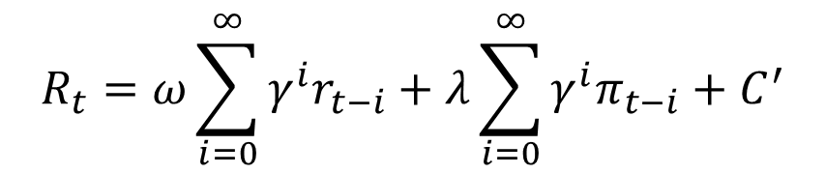
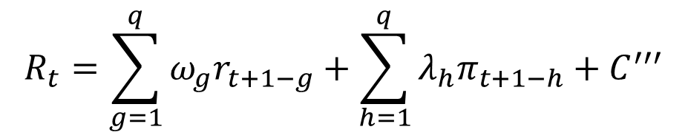
3. 先行研究：分析手法
$純粋期待理論と$自己回帰モデルにより(3)式が求まり
$$R_{t}=\sum_{g=1}^{q}{ω_{g}r_{t+1−g}}+\sum_{h=1}^{q}{λ_{h}π_{t+1−h}}+C^{′′′}$$
…(3)
Koyck型の分布ラグより回帰式を経由し(4)式が求まる
$$R_{t}=ω\sum_{i=0}^{∞}{γ^{i}r_{t−i}}+λ\sum_{i=0}^{∞}{γ^{i}π_{t−i}}+C^{′}$$
…(4)
(3)式と(4)式が一致するならば、(4)の導出元の回帰式を解けば、(3)の優位性を調べられる。
Notes:
以下式の導出の説明

Slide 7
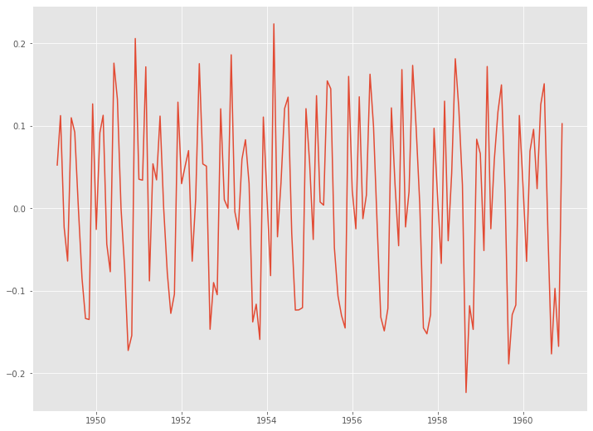
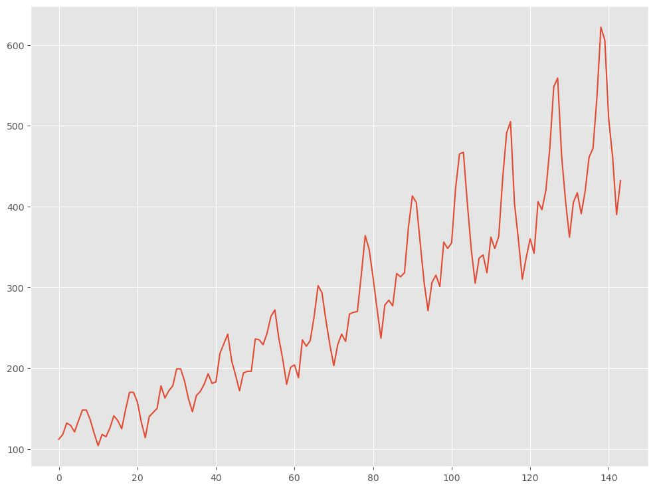
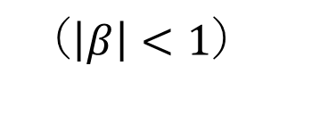
自己回帰モデル
3.先行研究:分析手法
現在と過去のデータを使用し将来の情報を予測する
$$y_{t}=α+β_{1}y_{t−1}+β_{2}y_{t−2}+…+β_{m}y_{t−m}+ε_{t}$$
（$\left|β\right|<1$）
$$\text{AR}\text{(}\text{１}\text{)} { y}_{t}=α+βy_{t−1}+ε_{t}$$
・この分析をする際には、データが定常性を持っている必要がある
・定常性…データの統計的性質(平均,分散など)が時間とともに変化しない
定常性あり
定常性なし
画像引用元 時系列データの「定常性」と「3つの非定常性」 – セールスアナリティクス
Notes:
定常でないデータはデータの特性が時間とともに変化していくため、将来的な予測に対して一貫性を担保できず、有効であるという保証ができない。

Slide 8

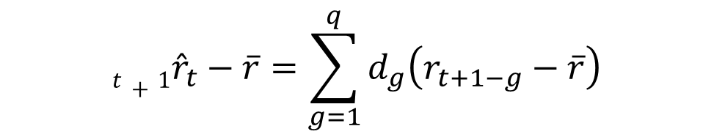



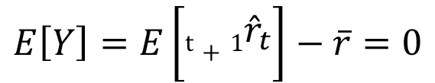
3.先行研究:分析手法
金利と平均との差に注目し、自己回帰モデルに従うような、将来の短期金利に関する期待形成を考える。
$$t+1{\hat{r}}_{t}−\overline{r}=\sum_{g=1}^{q}{d_{g}\left(r_{t+1−g}−\overline{r}\right)}$$
…(5)
一般的な自己回帰モデルによる式
$${ y}_{t}=α+β_{1}y_{t−1}+β_{2}y_{t−2}+…+β_{m}y_{t−m}+ε_{t}$$
式の$t+1{\hat{r}}_{t}−\overline{r}$=Y, $r_{t+1−g}$ $−\overline{r}$=X_{g}としたとき
$$Y=d_{1}X_{1}+d_{2}X_{2}+⋯+d_{q}X_{q}$$
_{両辺の期待値をとると}
$$E\left[Y\right]=E\left[\begin{aligned}t+1{\hat{r}}_{t} \\ \end{aligned}\right]−\overline{r}=0$$
$E\left[X\right]=E\left[r_{t+1−g}\right]$ $−\overline{r}=0$
$$\overline{r}$$
$$\overline{r}$$
$α=0$になる
Notes:
予想の金利から平均の差は、過去の金利から平均を引いた実績値を加重平均した式で求められる。
Rnは定常的な確率過程を想定しているため期待値をとるとすべてrtの平均と同じものになる。

Slide 9

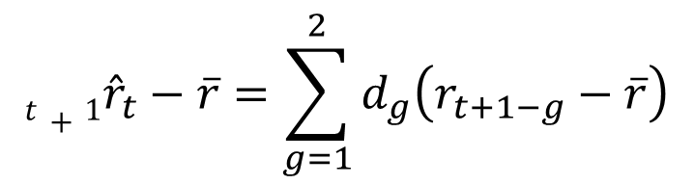
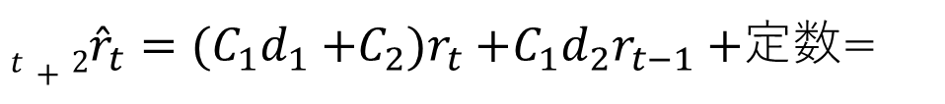
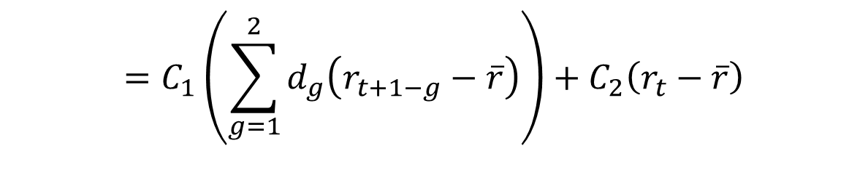
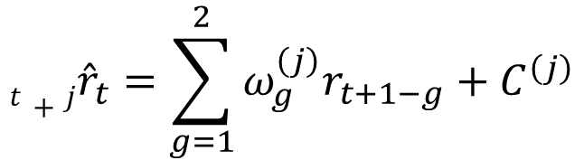
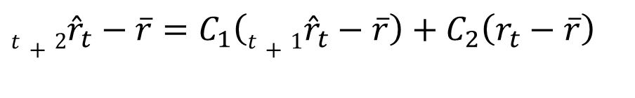
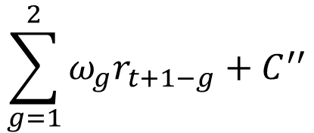


3.先行研究:分析手法
簡略化して説明するためにq=2と仮定
$$t+1{\hat{r}}_{t}−\overline{r}=\sum_{g=1}^{2}{d_{g}\left(r_{t+1−g}−\overline{r}\right)}$$
$${t+1{\hat{r}}_{t}=d}_{1}r_{t}+d_{2}r_{t−1}+\left(−d_{1}\overline{r}−d_{2}\overline{r}\right)$$
$$=C_{1}\left(\sum_{g=1}^{2}{d_{g}\left(r_{t+1−g}−\overline{r}\right)}\right)+C_{2}\left(r_{t}−\overline{r}\right)$$
$$t+2{\hat{r}}_{t}−\overline{r}=C_{1}\left(t+1{\hat{r}}_{t}−\overline{r}\right)+C_{2}\left(r_{t}−\overline{r}\right)$$
$$\sum_{g=1}^{2}{ω_{g}r_{t+1−g}}+C^{′′}$$
${t+2{\hat{r}}_{t}=(C}_{1}d_{1}{+C_{2})r}_{t}+C_{1}d_{2}r_{t−1}+$定数=
$$ω_{1}$$
$$ω_{2}$$
同様の議論により、(6)式が求められる。
$$t+j{\hat{r}}_{t}=\sum_{g=1}^{2}{ω_{g}^{\left(j\right)}r_{t+1−g}}+C^{\left(j\right)}$$
…(6)
Notes:
これにより過去の短期金利から将来の短期金利の予想ができるようになった。

Slide 10

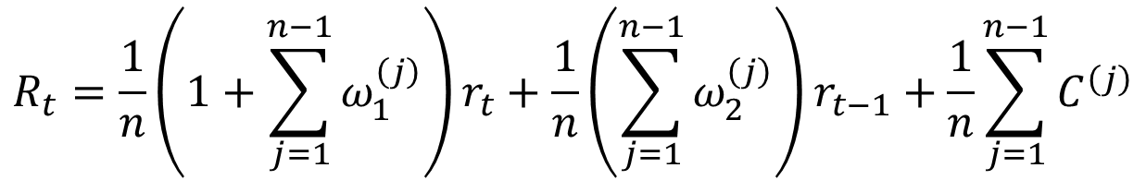
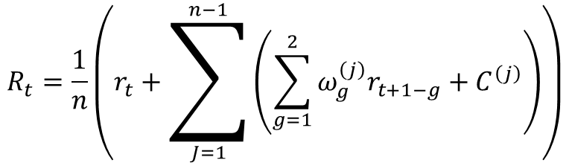
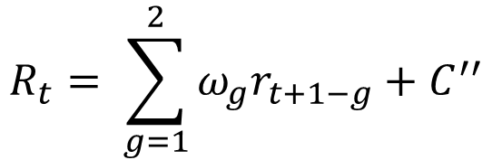
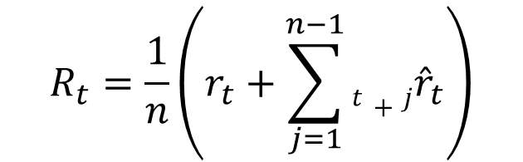


3.先行研究:分析手法
純粋期待仮説での(2)式の予想値をまとめ(7)式とする
(7)式に(6)式を代入する
$$R_{t}=\frac{1}{n}\left(r_{t}+\sum_{j=1}^{n−1}{t+j{\hat{r}}_{t}}\right)$$
$$R_{t}=\frac{1}{n}\left(r_{t}+\sum_{J=1}^{n−1}{\left(\sum_{g=1}^{2}{ω_{g}^{\left(j\right)}r_{t+1−g}}+C^{\left(j\right)}\right)}\right)$$
…(7)
展開して整理すると
$$R_{t}=\frac{1}{n}\left(1+\sum_{j=1}^{n−1}{ω_{1}^{\left(j\right)}}\right)r_{t}+\frac{1}{n}\left(\sum_{j=1}^{n−1}{ω_{2}^{\left(j\right)}}\right)r_{t−1}+\frac{1}{n}\sum_{j=1}^{n−1}{C^{\left(j\right)}}$$
$$ω_{1}$$
$$ω_{2}$$
$$C^{′′}$$
式が導ける
$$R_{t}= \sum_{g=1}^{2}{ω_{g}r_{t+1−g}}+C^{′′}$$
…(8)
Notes:
(7)は(2)式の変形

Slide 11
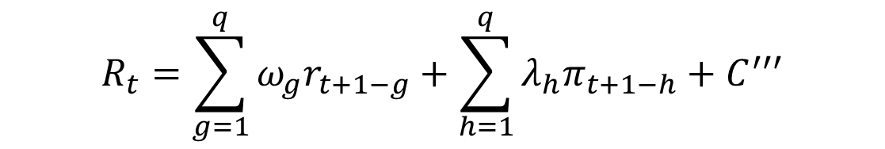
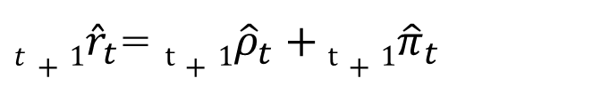
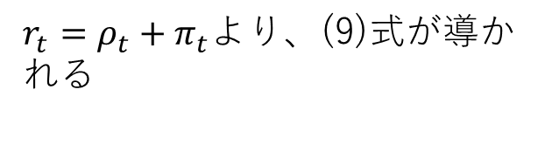
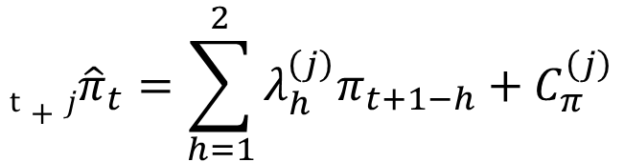
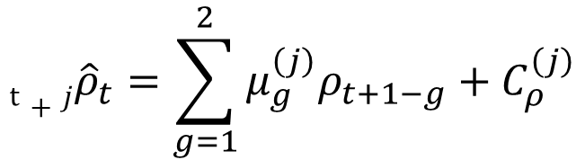
3.先行研究:分析手法
$r_{t}=ρ_{t}+π_{t}$より、(9)式が導かれる
$t+1{\hat{r}}_{t}$= $t+1{\hat{ρ}}_{t}+t+1{\hat{π}}_{t}$
…(9)
$t+1{\hat{ρ}}_{t}$, $t+1{\hat{π}}_{t}$について(5)式と同様に自己回帰モデルに当てはめ,以下の式を求める
$$t+j{\hat{ρ}}_{t}=\sum_{g=1}^{2}{μ_{g}^{\left(j\right)}ρ_{t+1−g}}+C_{ρ}^{\left(j\right)}$$
$$t+j{\hat{π}}_{t}=\sum_{h=1}^{2}{λ_{h}^{\left(j\right)}π_{t+1−h}}+C_{π}^{\left(j\right)}$$
$t+j{\hat{r}}_{t}$= $t+j{\hat{ρ}}_{t}+t+j{\hat{π}}_{t}$を(7)式に代入し、展開して係数を整理することにより。
$$R_{t}=\sum_{g=1}^{q}{ω_{g}r_{t+1−g}}+\sum_{h=1}^{q}{λ_{h}π_{t+1−h}}+C^{′′′}$$
…(3)

Slide 12
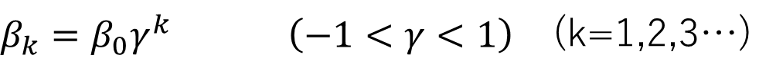
Koyck型の分布ラグ
3.先行研究:分析手法
基本的な分布ラグ
$$Y_{t}=α+β_{0}X_{t}+β_{1}X_{t−1}+β_{2}X_{t−2}+⋯{+v}_{t}$$
Koyck型は、 $β_{k}$が過去に行くほど小さくなっていくと仮定した。
$β_{k}=β_{0}γ^{k} \left(−1<γ<1\right)$ (k=1,2,3…)
$$Y_{t}=α+β_{0}X_{t}+β_{0}γX_{t−1}+β_{0}γ^{2}X_{t−2}+⋯{+v}_{t}$$
(a)
$R_{t}=ωr_{t}+λπ_{t}+γR_{t−1}+C+ε$一期前にして$γ$倍すると
$${γY}_{t−1}=γα+β_{0}{γX}_{t−1}+β_{0}γ2X_{t−2}+β_{0}γ^{3}X_{t−3}+⋯{+γv}_{t−1}$$
(b)
(a)式から(b)式を引いて整理すると
$$Y_{t}=\left(α−γα\right)+β_{0}X_{t}+γY_{t−1}+\left(v_{t}−γv_{t−1}\right)$$
$R_{t}$を求める回帰式に当てはめると
$$R_{t}=ωr_{t}+λπ_{t}+γR_{t−1}+C+ε$$

Slide 13
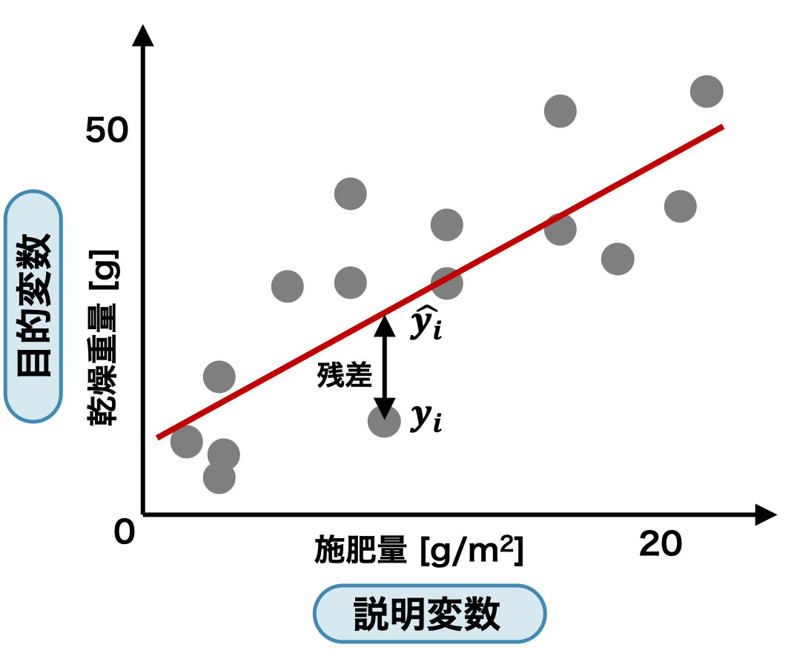



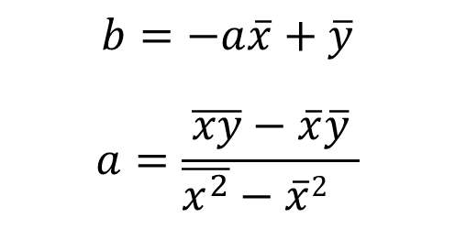
回帰分析
3.先行研究:分析手法
プロットされたデータからの残差の合計が最小になるような線を引き、将来予測や説明変数と目的変数の因果関係を明らかにする分析手法
$データ:\left(x_{1}y_{1}\right),\left(x_{2}y_{2}\right)$,…, $\left(x_{n}y_{n}\right)$からの距離が最小な
$y=ax+bを$決定したい
$\sum_{i=1}^{n}{{\left(y_{i}−a_{x_{i}}−b\right)}^{2}}$が最小になればよい
$a$,$b$について偏微分をして0になるときが最小値
$$b=−a\overline{x}+\overline{y}$$
$$a=\frac{\overline{xy}−\overline{x}\overline{y}}{\overline{x^{2}}−{\overline{x}2}_{}}$$
$$=\frac{σ_{xy}}{σ_{x}^{2}}$$
画像引用元 単回帰分析 | 回帰分析は因果関係を説明するために使われる

Slide 14
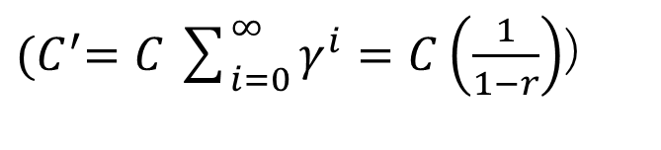
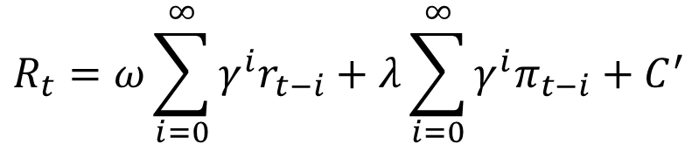

3.先行研究:分析手法
$$R_{t}=ωr_{t}+λπ_{t}+γR_{t−1}+C$$
…(5)
$\left(−1<γ<1\right)$
(10)式について、回帰係数が有意で決定係数が十分に大きければ、 $R_{t−1}$, $R_{t−2}$についても
$$R_{t−1}=ωr_{t−1}+λπ_{t−1}+γR_{t−2}+C$$
$$R_{t−2}=ωr_{t−2}+λπ_{t−2}+γR_{t−3}+C$$
が成り立つ。
$R_{t−1}$, $R_{t−2}$を式に順番に代入していくと、
$$R_{t}=ω\left(r_{t}+γr_{t−1}+γ^{2}r_{t−2}\right)+λ\left(π_{t}+γπ_{t−1}+γ^{2}π_{t−2}\right)+C\left(1+γ+γ^{2}\right)+γ^{3}R_{t−3}$$
整理して項数が無限とすると、$γ^{∞}$がゼロとなり以下の式になる。
$$R_{t}=ω\sum_{i=0}^{∞}{γ^{i}r_{t−i}}+λ\sum_{i=0}^{∞}{γ^{i}π_{t−i}}+C^{′}$$
${(C}^{′}=C\sum_{i=0}^{∞}{γ^{i}}=C\left(\frac{1}{1−r}\right)$)
…(4)

Slide 15
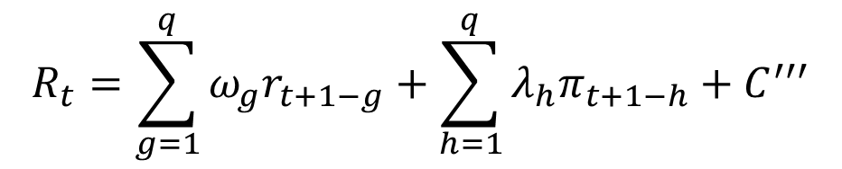
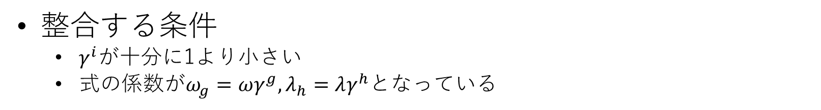
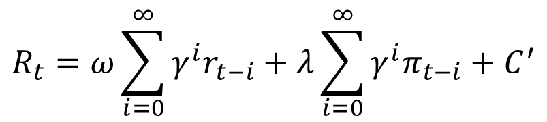
3.先行研究:分析手法
$$R_{t}=\sum_{g=1}^{q}{ω_{g}r_{t+1−g}}+\sum_{h=1}^{q}{λ_{h}π_{t+1−h}}+C^{′′′}$$
…(3)
$$R_{t}=ω\sum_{i=0}^{∞}{γ^{i}r_{t−i}}+λ\sum_{i=0}^{∞}{γ^{i}π_{t−i}}+C^{′}$$
…(4)
この二つの式が整合する場合に限り、期待仮説が成り立っているかどうかを回帰分析で示すことが出来る。
整合する条件
  $γ^{i}$が十分に1より小さい
  式の$係数がω_{g}=ωγ^{g},λ_{h}=λγ^{h}$となっている
この条件が成り立っていれば、$ωγ^{g}$,$λr^{h}が$回帰分析から統計的に有意な値の場合、 $ω_{g}$, $λ_{h}も有意$
Notes:
ɤが十分に1より小さければ項数の後の方がほぼ0になり有限個として扱える。
オメガ、ラムダ、ɤが優位ならば、(3)の係数も優位といえる。
まずどこが違うのかを説明
整合する条件
成り立つ

Slide 16

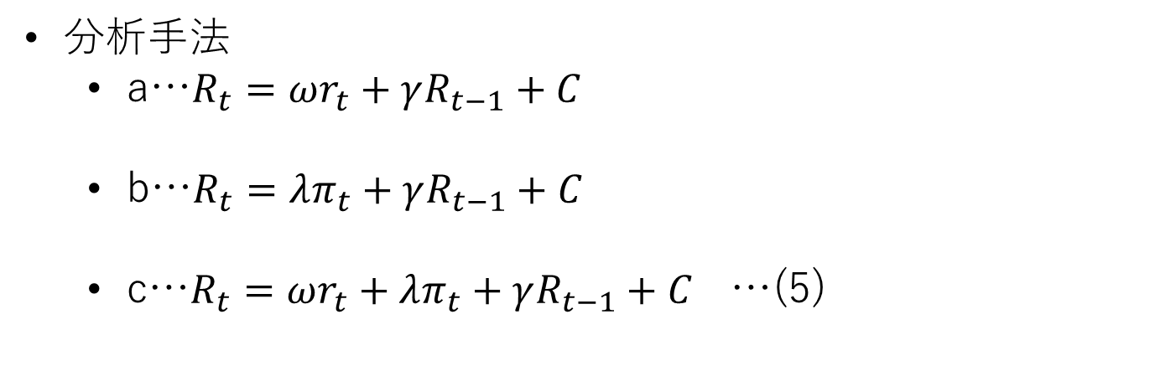
先行研究での具体的な分析手法
分析期間
  1977年4月～1981年7月まで
データ
  短期金利・・・現先レート(3か月物）
  物価上昇率・・・卸売物価指数
  長期金利・・・当時の国債の残存期間9年2か月～4か月のもの
分析手法
  a…$R_{t}=ωr_{t}+γR_{t−1}+C$
  b…$R_{t}=λπ_{t}+γR_{t−1}+C$
  c…$R_{t}=ωr_{t}+λπ_{t}+γR_{t−1}+C$ …(5)
$$\left(−1<γ<1\right)$$

Slide 17
4. データ
東京レポ・レート 3カ月物 (2007～, 第3水曜日)
  短期金融市場で、機関投資家が資金調達を行うレポ金利（現金担保付債券貸借取引）市場の実勢を反映した指標レート
消費者物価指数(CPI) 2020年基準
  全国の世帯が購入する家計に係る財及びサービスの価格等を総合した物価の変動を時系列的に測定したもの
日本国債 2年、5年、10年
※3か月物なので(1)式が変わる
$${\left(1+R_{t}\right)}^{n}=\left(1+\frac{r_{t}}{4}\right)\left(1+\frac{r_{t+1}}{4}\right)⋯\left(1+\frac{r_{t+4n−1}}{4}\right)$$

Slide 18
5.研究目的
先行研究の手法に倣い、現在の日本における債券市場で、インフレ率を考慮した期待理論がどれだけ有効か検証する
2年、5年、10年の年限の長期国債を被説明変数として、数値にどのような変化があるか調査する。
マイナス金利前、中、後で期間を分けて理論の有効性を検証する。
  ※サンプル数確保のためマイナス金利政策後を2023年～とする

Slide 19
6.分析結果
説明変数 被説明変数 |  | 定数 | 短期金利 ω | 物価上昇率 λ | 一期前の被説明変数 γ | 決定係数
 |  |  |  |  |  | 標準誤差
2Y | a | -2E-05 -(0.347) | 0.461 (5.787) |  | 0.608 (9.783) | 0.9643
 |  |  |  |  |  | 0.0004
 | b | 1.96E-05 (0.292) |  | 0.002 (0.491) | 0.951 (42.996) | 0.9518
 |  |  |  |  |  | 0.0005
 | c | -9.6E-06 -(0.167) | 0.508 (6.012) | -0.005 -(1.569) | 0.575 (8.824) | 0.9653
 |  |  |  |  |  | 0.0004
5Y | a | 0.000 (1.347) | 0.275 (3.058) |  | 0.828 (17.065) | 0.9427
 |  |  |  |  |  | 0.0007
 | b | 7.95E-05 (0.570) |  | 0.001 (0.133) | 0.957 (37.084) | 0.9370
 |  |  |  |  |  | 0.0008
 | c | 0.000 (1.955) | 0.371 (3.551) | -0.011 -(1.754) | 0.777 (13.789) | 0.9445
 |  |  |  |  |  | 0.0007
10Y | a | 0.000 (0.693) | 0.097 (1.362) |  | 0.953 (30.472) | 0.9525
 |  |  |  |  |  | 0.0009
 | b | 9.7E-05 (0.366) |  | -0.003 -(0.397) | 0.979 (39.588) | 0.9516
 |  |  |  |  |  | 0.0009
 | c | 0.001 (1.580) | 0.187 (2.073) | -0.014 -(1.605) | 0.907 (21.418) | 0.9538
 |  |  |  |  |  | 0.0008
~2015

Slide 20
6.分析結果
被説明変数 |  | 定数 | 短期金利 ω | 物価上昇率 λ | 一期前の被説明変数 γ | 決定係数
 |  |  |  |  |  | 標準誤差
2Y | a | 0.000 (1.070) | 0.480 (3.403) |  | 0.700 (10.006) | 0.6703
 |  |  |  |  |  | 0.0004
 | b | -0.001 -(3.841) |  | 0.012 (2.601) | 0.696 (9.180) | 0.6522
 |  |  |  |  |  | 0.0004
 | c | 4.24E-05 (0.257) | 0.659 (4.906) | 0.019 (4.320) | 0.514 (6.711) | 0.7327
 |  |  |  |  |  | 0.0003
5Y | a | 0.000 (0.442) | 0.158 (0.819) |  | 0.884 (12.735) | 0.6982
 |  |  |  |  |  | 0.0005
 | b | 0.000 -(3.239) |  | 0.024 (3.598) | 0.730 (9.406) | 0.7376
 |  |  |  |  |  | 0.0005
 | c | 0.000 (0.090) | 0.404 (2.182) | 0.029 (4.184) | 0.651 (7.742) | 0.7524
 |  |  |  |  |  | 0.0005
10Y | a | 0.000 (0.155) | -0.006 -(0.028) |  | 0.940 (15.597) | 0.7692
 |  |  |  |  |  | 0.0006
 | b | -3.24E-05 -(0.466) |  | 0.026 (3.591) | 0.798 (12.090) | 0.8009
 |  |  |  |  |  | 0.0006
 | c | 0.000 (0.998) | 0.238 (1.147) | 0.029 (3.776) | 0.762 (10.443) | 0.8041
 |  |  |  |  |  | 0.0006
説明変数
2016~2022

Slide 21
被説明変数 |  | 定数 | 短期金利 ω | 物価上昇率 λ | 一期前の被説明変数 γ | 決定係数
 |  |  |  |  |  | 標準誤差
2Y | a | 0.001 (3.788) | 0.678 (3.401) |  | 0.467 (2.862) | 0.9708
 |  |  |  |  |  | 0.0006
 | b | 0.000 (0.593) |  | -0.008 -(0.299) | 1.013 (26.559) | 0.9596
 |  |  |  |  |  | 0.0007
 | c | 0.001 (1.866) | 0.678 (3.353) | -0.008 -(0.364) | 0.468 (2.827) | 0.9709
 |  |  |  |  |  | 0.0006
5Y | a | 0.002 (3.320) | 0.621 (3.269) |  | 0.544 (3.683) | 0.9444
 |  |  |  |  |  | 0.0009
 | b | 0.000 (0.314) |  | -0.003 -(0.093) | 1.004 (19.038) | 0.9246
 |  |  |  |  |  | 0.0010
 | c | 0.002 (1.749) | 0.621 (3.212) | 0.000 -(0.013) | 0.544 (3.614) | 0.9444
 |  |  |  |  |  | 0.0009
10Y | a | 0.003 (2.739) | 0.523 (2.631) |  | 0.659 (4.877) | 0.9352
 |  |  |  |  |  | 0.0011
 | b | 0.000 (0.181) |  | 0.005 (0.121) | 0.991 (18.596) | 0.9203
 |  |  |  |  |  | 0.0012
 | c | 0.003 (1.973) | 0.546 (2.637) | -0.019 -(0.477) | 0.645 (4.615) | 0.9357
 |  |  |  |  |  | 0.0011
6.分析結果
説明変数
2023~

Slide 22
6.分析結果
被説明変数 |  | 定数 | 短期金利 ω | 物価上昇率 λ | 一期前の被説明変数 γ | 決定係数
 |  |  |  |  |  | 標準誤差
2Y | a | 4.89E-05 (1.328) | 0.165 (3.156) |  | 0.870 (21.721) | 0.9678
 |  |  |  |  |  | 0.0005
 | b | -3.5E-05 -(0.895) |  | 0.007 (2.872) | 0.981 (76.371) | 0.9675
 |  |  |  |  |  | 0.0005
 | c | -1.6E-05 -(0.432) | 0.260 (4.806) | 0.011 (4.614) | 0.787 (18.629) | 0.9707
 |  |  |  |  |  | 0.0005
5Y | a | 0.000 (2.501) | 0.184 (3.137) |  | 0.891 (27.292) | 0.9627
 |  |  |  |  |  | 0.0007
 | b | -1.8E-05 -(0.290) |  | 0.009 (2.528) | 0.978 (71.731) | 0.9621
 |  |  |  |  |  | 0.0007
 | c | 0.000 (1.722) | 0.203 (3.511) | 0.010 (2.975) | 0.874 (26.880) | 0.9642
 |  |  |  |  |  | 0.0007
10Y | a | 0.000 (2.039) | 0.114 (2.121) |  | 0.953 (46.245) | 0.9773
 |  |  |  |  |  | 0.0008
 | b | -8.5E-06 -(0.095) |  | 0.009 (2.298) | 0.990 (95.333) | 0.9774
 |  |  |  |  |  | 0.0008
 | c | 0.000 (1.654) | 0.108 (2.027) | 0.003 (2.152) | 0.956 (46.681) | 0.9778
 |  |  |  |  |  | 0.0008
説明変数
全期間

Slide 23
7. 考察
2023年以降では、純粋期待仮説が成り立っている可能性が比較的高い
  2年、5年、10年ともに決定係数が高くγの値が1より十分に小さいと言える値になっている
a、c式のγの値とt値が2年、5年、10年となるたびに上昇している
a、c式のωの値とt値が2年、5年、10年となるたびに下落している
  長期になるほど他の要因からの影響が大きく、純粋期待理論が成立しにくくなっている可能性がある
  →今後幅広い年限で検証
物価上昇率に強い影響力は見られなかった
Notes:
１・・・2023年からインフレが進んでいて、2024年のマイナス金利政策が完全に解除されてYYCがなくなったことによりある程度市場が自由な動きができるようになりγの値が下がったと考える。
２・・・長期債はリスクプレミアムなどのほかの要因が絡まった利回りになっていると考える。
その他
標準誤差と定数が小さい・・・先行研究の分析時期よりも変動が少ないためだと考える。

Slide 24
8. 先行研究および参考文献
・黒田晁生、大久保隆
「我が国における国際流通市場の利回り決定メカニズムについて：期待理論によるアプローチ」
・Shiller, R.J,
「Rational Expectations and the Structure of Interest Rates」
・東京レポ・レート;日本証券業界 https://www.jsda.or.jp/shiryoshitsu/toukei/trr/index.html
・日本銀行 時系列統計データ検索サイト https://www.stat-search.boj.or.jp/index.html
・e-Stat 政府統計の総合窓口 https://www.e-stat.go.jp/

